Slide 1
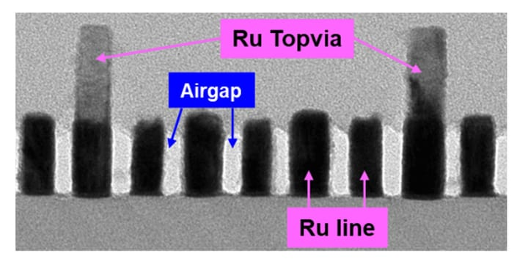
18 nm 피치 2소재
완전 자기정렬 비아
Ru · Cu · Mo · Al-MISC
후보군
스크리닝
MAX 상이 계산상 가장 낮지만 아직 증착·에칭 실증이 없습니다. 실제로 300 mm 웨이퍼에서 돌아간 건 Ru, Mo, 그리고 Al 기반 금속간화합물뿐입니다.
Murdoch
VLSI 2022
항목
값
금속 피치
26 → 18 nm
(2소재 실증)
선폭(CD)
9 nm
PVD Ru 30 nm → AR ≈ 3
전도 단면적
명목270 nm² / 전기적250 nm² / 물리적257 nm²
EUV 비아 홀
최소 20 nm → 접촉면적 180 nm²
출처 imec · 16 nm Ru / Airgap / Topvia cross-section
비아 저항
40 Ω < R < 60 Ω
20 nm 비아 홀이 9 nm 선에 내려앉으면서 스스로 180 nm²로 줌어드는 게 핵심입니다.
(18–26 nm 피치 전 구간)
Ru 저항률
에칭 후 13–15 µΩ·cm, 420 °C 열처리 후 14–15
Ru가 Cu를 이기는 지점
전도 단면적 268 nm² 미만 (≈ CD 12 nm 미만)
아래쪽은 Ru 선 위 SiN 캐핑 안에서 고선택비 가스에칭으로 비아를 뚫어 SiO₂ 갭필을 건드리지 않고, 위쪽은 Ru 과에칭으로 상부 선 가장자에 맞춥니다.
정렬 허용도
의도적 오정렬 ±5 nm까지 비아 저항 유지
절연파괴
>9 MV/cm @100 °C
패터닝 조합은 Mx가 EUV+SADP, Mx+1과 비아가 EUV 단일 노광입니다.
26 nm 피치에서 >16 V
EM
10 MA/cm²
300 h 저항 변화 없음
열저장
200 °C, 120 h
저항·수율 손실 없음
● PG 01 / 03
Murdoch, VLSI 2022 · 계산값은 Soulié et al., J. Appl. Phys. 136, 171101 (2024) Table II·III와 Sankaran et al., Phys. Rev. Mater. 5, 056002 (2021)에서 합쳐 재작도

Slide 2
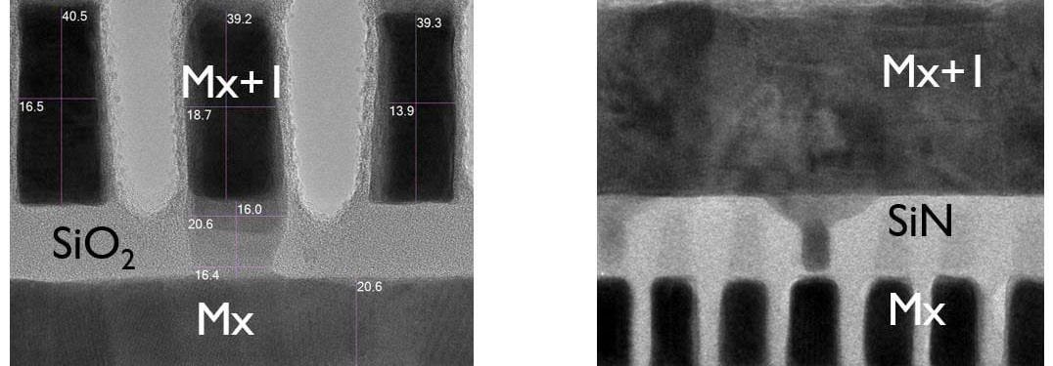
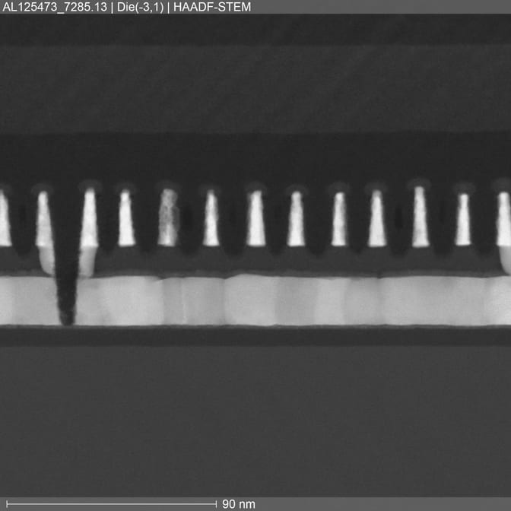
다마신을 버리고
금속을 직접 깎는다
Ru · 16 / 18 nm
AR · 슈퍼비아
· 계측
semi-damascene은 도랑을 파고 금속을 채우는 대신 금속을 먼저 깔고 직접 에칭합니다. 그 결과 배리어가 필요 없고, CMP가 제한하던 종횡비(AR)를 올릴 수 있습니다.
Ru line
AR ≈ 3 · 9 nm CD
40% ↓ vs AR=3
Airgap이 Mx 위에 형성
출처 imec · 18 nm semi-damascene TEM cross-section
출처 imec · 16 nm pitch Ru semi-damascene HAADF-STEM
imec
Montero, IITC 2022
Das, SPIE 2021
AR 로드맵 · 5세대
3단 고종횡비 슈퍼비아 · IITC 2022
계측 · SPIE 2021
2 → 6
종횡비 7.7
LER 1.6–2.0 nm
tip-to-tip 22–26 nm
Kelvin 저항 중간값 58 Ω, 2단 적층 비아 66.3 Ω 대비 13% 낮음
기존 Cu 다마신 선의 AR은 대략 1.6 · 1세대 2 / 2세대 3 / 이후 4, 5, 6 — 5세대 로드맵
전기적 수율 >95%, −50 °C ↔ +125 °C 1000사이클 500 h 후 저항 거의 불변
머신러닝 LER R² = 0.85 / RMSE 0.03 nm
18 nm 피치로 내려오면 이 예산이 그대로 남을 수 없다는 게 SALELE 가상공정 연구의 출발점입니다.
● PG 02 / 03
imec (AR 2 → 6, 40%) · Montero Alvarez, IITC 2022 (AR 7.7 / 58 Ω · 13%) · Das, SPIE 2021 (LER 1.6–2.0 nm)

Slide 3
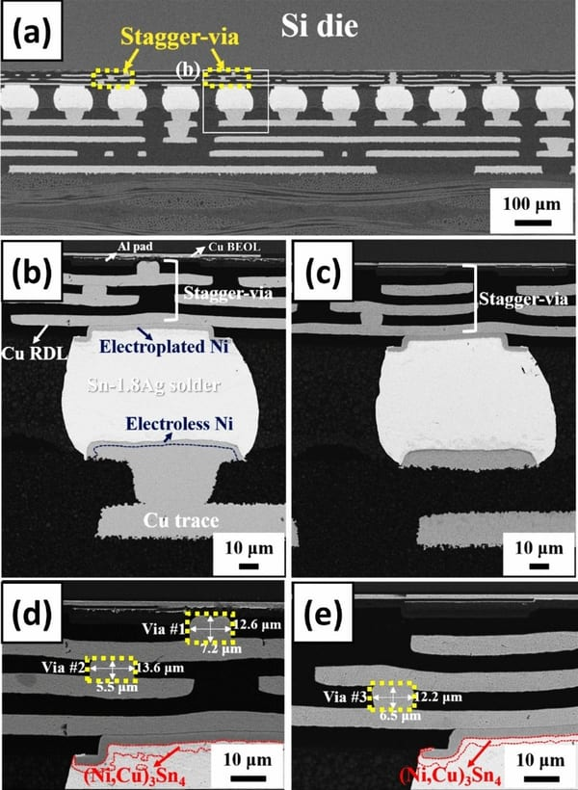
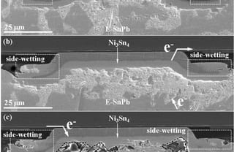
단일 배선으로 잠금하던
기준이 무너지는 중
RELIABILITY
Zahedmanesh
Esposto
Croes · 2015
Fang · 2025
Kocaay
Zahedmanesa는 단일 배선 기준(standard SEB)이 전력망의 중복성을 무시해 과도하게 보수적임을 정량화했습니다.
전자이동
TDDB
망 구조를 무시한 대가가 80%
임계값이 아니라 퍼콜레이션 경로의 통계
80%
σ
100×
간격 스펙
0.6 → 0.27
7 / 5 nm
망 구조를
무시한 대가
PDN 타일 단위, 전체 55% 감소
EUV 패터닝 / FSAV 공정
10년 수명 기준 변동 스펙
SEB 1.1 → 타일 2.26 MA/cm²
기존 방법이 80% 과소평가
어떤 전계 가속 모델을 고르느냐가
수명 예측을 100배 가른다는 뜻
· 단일 배선 TTF₅₀ = 400 h, 로그정규 σ = 0.6
· Croes 2015: impact damage 모델과 멱법칙이 데이터를 가장 잘 설명
· (jL)_c = 3300 A/cm · 예측 최대 EM 응력 76 MPa
· 16 nm HP: 다이간 1σ 0.6 nm, LER 1σ 1 nm
· Esposto 후속: 표준셀 전류 2.8배 허용
· 직선 대비 멱법칙 ≈ 3자릿수, √E ≈ 1자릿수
· 타일 0.26% vs. SEB 적용 99.99% — 100시간 기준
· 거칠기 작을 땐 간격, LER 1σ > 0.6 nm부터 LER이 지배
출처 Springer JOM · 3D Cu via SEM
Cu trace / 솔더 범프 /
비아 체인 단면
수명이 간격에 반비례한다는 가정이 깔려 있습니다.
Fang 2025: 비아 오정렬, tip-to-tip 변동, LER, 다이간 간격 변동을 모두 넣고 10년 수명 변동 스펙 — Croes 2015의 2차원 가정을 3차원으로 확장.
출처 Nature Sci. Rep. · EM void cross-section
● PG 03 / 03
Zahedmanesh · Esposto · Croes 2015 · Fang 2025 · Kocaay — 80% 과소평가, 100× 가속 모델 차이

